Slide 1
Mensch-Arbeit-Gesellschaft
Mehr Verantwortung für Unternehmen?
Birgit Wintermann
Detlef Hollmann St. Gallen 24.03.2011

Slide 2
So werden wir arbeiten! Erwerbstätigkeit wird…
weiblicher
älter
höher qualifiziert
ausdifferenzierter

Slide 3
Die Arbeitsformel der Zukunft:
Es trifft nicht alle, aber manche um so mehr!
0,5 x 2 x 3*
*)Die Hälfte der Mitarbeiter verdient doppelt so viel und muss dafür dreimal so viel leisten wie früher. (Horst W. Opaschowski)
Notes:
Die Hälfte der Mitarbeiter verdient doppelt so viel und muss dafür dreimal so viel leisten wie früher.

Slide 4
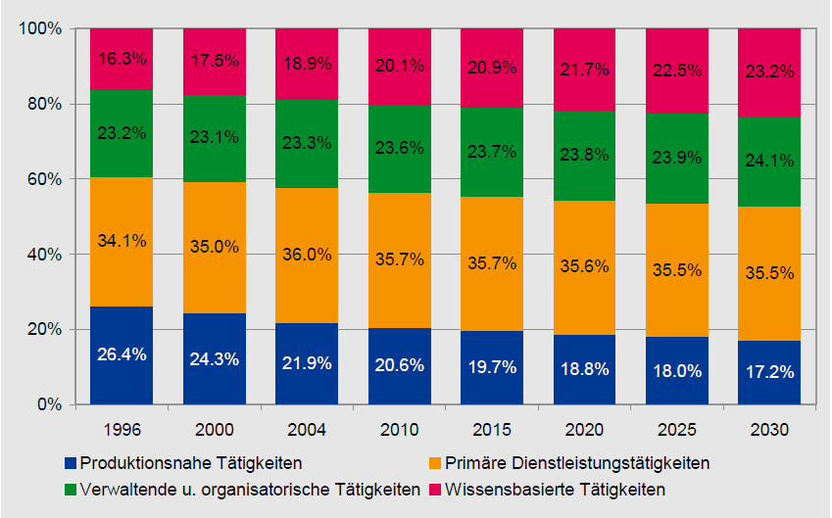
Veränderte Tätigkeitsstruktur
Mikrozensus, Prognos 2008

Slide 5
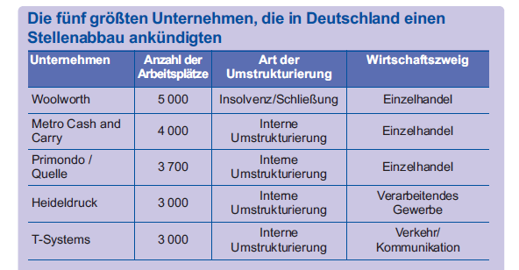
Ein weiterer Aspekt: Veränderung als Normalfall

Slide 6
Ansatzpunkte für den Umgang mit der neuen Arbeitswelt
Umgang mit der Zeitsouveränität lernen, sonst droht Arbeit ohne Ende (Burnout)
Trennung zwischen Arbeit und Freizeit: notwendiger als denn je
Neue Arrangements in der Lebensarbeitszeit
Neue Definition von Normalarbeitszeit
Den Karrierebegriff neu definieren
Eine neue Motivationslage zur Arbeit akzeptieren
Bildung anders organisieren
Qualifizierung für eine nachberufliche Lebensphase
Nicht non-profit lernt von profit sondern umgekehrt

Slide 7
Anforderungen an das betriebliche Gesundheitsmanagement
von morgen
Arbeitsunfälle Berufskrankheiten
Sozialkapital, Wohlbefinden, Beschäftigungsfähigkeit, Teilhabe
Absentismus
Wiedereingliederung
Über-, Unterforderung, med. Risikofaktoren, Mobbing, Burnout, Präsentismus

Slide 8
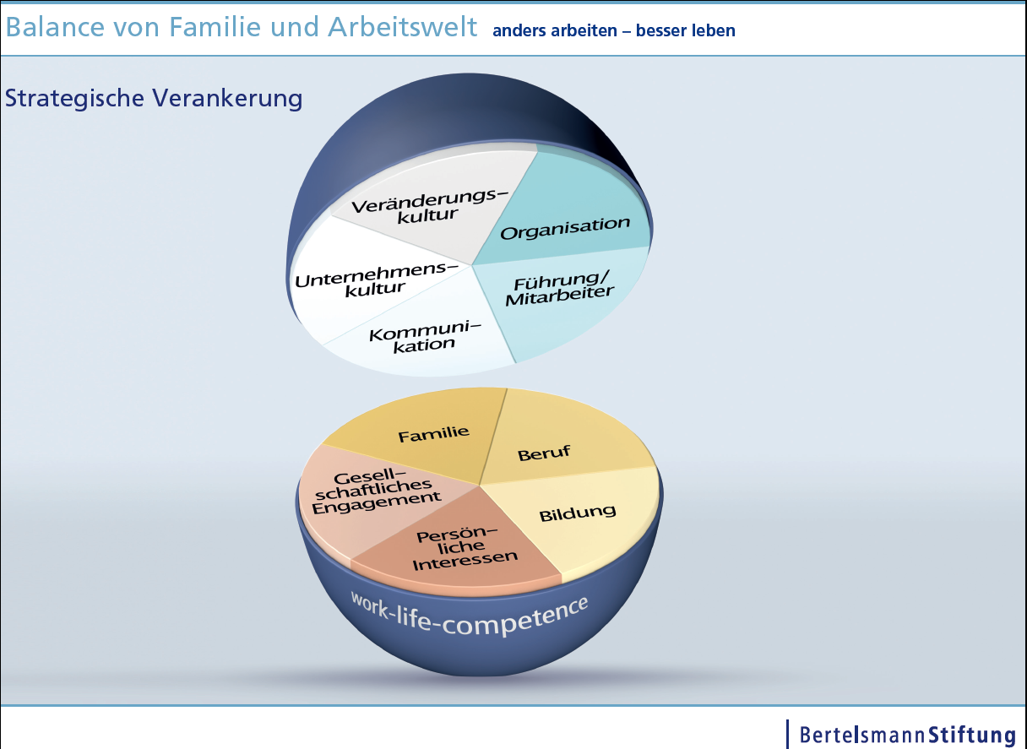
Spannungsfeld private und berufliche Anforderungen

Slide 9
Jedes Unternehmen/jede Instituion agiert in einem Gesamtkontext
work-life-competence
Handlungsbedarfe durch äußere Veränderungen
Strategie
Handlungsrahmen
durch
Rahmenbedingungen
Megatrends
Betriebliche Kennziffern
Ziele
Was wollen
wir erreichen?
Identität
Wer sind wir?
Unternehmens-
kultur
Handlung
Maßnahmen
Gesetzes-vorgaben
Abläufe
Aktuelle Anlässe,Krisen, Wettbewerb
Kunden/Ziel-gruppen- anforderungen
010
Seite 9
Notes:
9

Slide 10
Übersicht über Handlungsfelder des betrieblichen wlc-Managements
1. Unternehmens- und Wertschätzungskultur (gelebte work-life-competence im Unternehmen) | 2. Kommunikation a) Interne und externe Kommunikation b) Mitarbeiterdialog | 3. Flexibilität von Arbeitszeit und -ort unter Kunden-, Ertrags- und Mitarbeiteraspekten | 4. Führung und Führungskräfte- entwicklung unter wlc Aspekten Leiten – Steuern – Führen | 5. Personal- und Organisations- entwicklung | 6. Service und Unterstützungs- angebote
Kennzeichen: work-life-competence ist als strategisches Instrument verankert. Wlc wird im Unternehmen gelebt und die Umsetzung aktiv gefördert | Kennzeichen: Transparenz über wlc Strategie nach innen und Positionierung als attraktiver Arbeitgeber nach aussen Betriebliche Anforderungen und Anliegen der Mitarbeiter werden offen, vorausschauend und lösungsorientiert besprochen | Kennzeichen: Arbeitzeiten, Urlaubsregelungen und Freistellungen berücksichtigen sowohl Betriebszeiterfordernisse als auch Wünsche der Beschäftigten Ergebnisorientierung und Zielvereinbarungen | Kennzeichen: wlc ist als strategisches Thema in Management- und Führungskonzepte integriert; Führungskräfte fördern und fordern wlc | Kennzeichen: wlc ist Bestandteil in Konzepten zur Personalgewinnung, -bindung und -entwicklung; Organisationsentwicklung und Personalentwicklung sind eng verzahnt Lernende Arbeitsorganisation | Kennzeichen: Der Betrieb unterstützt Beschäftigte je nach Notwendigkeit und betrieblichen Möglichkeiten bei Kinderbetreuung und/oder Pflege von Angehörigen
Beispielhafte Ansatzpunkte: Wertschätzung gegenüber Müttern und Vätern mit Familienverantwortung Wertschätzung gegenüber Mitarbeitern mit unterschiedlichen Lebens-/Familienformen und -interessenlagen Emotionale Verankerung von wlc bei Führungskräften und Mitarbeitern (gelebte Kultur) Gesellschaftliches Engagement des Betriebs/der Mitarbeiter … | Beispielhafte Ansatzpunkte: Transparenz über betrieblichen Stellenwert von wlc im Zusammenhang mit Kundenbegeisterung und Effizienz Unternehmensinterne und -externe Kommunikation und Information zu wlc Bekanntheitsgrad von Maßnahmen Gespräche zwischen Führungskraft und Mitarbeiter zu wlc Jährliches Mitarbeitergespräch mit Bezug zu wlc Abstimmung innerhalb von Arbeitsteams/zwischen Kollegen ... | Beispielhafte Ansatzpunkte: Arbeitszeitgestaltung mit Planbarkeit und/oder Dispositionsmöglichkeiten für Mitarbeiter/Teams und Berücksichtigung von Betriebszeiterfordernissen Arbeitszeiten unter Berücksichtigung unterschiedlicher Lebens- und Berufsphasen Urlaubsregelungen nach Prinzip ‚Geben und Nehmen‘ Freistellungsregelungen (z.B. für Pflege von Angehörigen, individuelle Weiterbildung …) Arbeitsorganisation unter Berücksichtigung flexiblerer Arbeitsorte und steigender Mobilitätsanforderungen … | Beispielhafte Ansatzpunkte: Führungskräfteentwicklung mit Blick auf Zukunftsheraus- forderungen und wlc-orientierte Führung Organisation von Stellen des Leitens – Steuerns – Führens in Teilzeit Teilbarkeit von Leiten – Steuern – Führen Strategische Verankerung von wlc im Unternehmen … | Beispielhafte Ansatzpunkte: Gezielte Nutzung von wlc im Rahmen des externen Personalmarketings Lebensphasenorientierte Personalentwicklungskonzepte Arbeitsorganisation mit klarer Aufgabenzuordnung, Ergebniszielen und darauf ausgerichteten Mitgestaltungs- und Dispositionsspielräumen für Beschäftigte Kontinuierliches Lernen und gezielter Wissenstransfer zwischen Jung und Alt … | Beispielhafte Ansatzpunkte: Notfallbetreuung Betrieblich unterstützte Kinderbetreuung Förderung von Mitarbeiterkindern (z.B. Hausaufgabenbetreuung, Öffnung betriebliches Weiterbildungsprogramm) Finanzielle Unterstützung bei Kinderbetreuung, Pflege von Angehörigen und/oder haushaltsnahen Dienstleistungen Gesundheitsorientierte Arbeits- und Familienwelt Info-, Beratungs-, Vermittlungs- angebote zur Kinderbetreuung, Pflege von Angehörigen und/oder Alltagsbewältigung …

Slide 11

Qualifizierungen work-life-competence
Für Unternehmen:
Zielgruppe: Unternehmen
Ziel: Befähigung der Teilnehmer, Bedarfe in ihren Unternehmen zu ermitteln und unternehmensspezifisch umzusetzen
2 Teilnehmer pro Unternehmen mit Entscheidungsbefugnis
6 ein- bis zweitägige Module
Entwicklung von Praxisprojekten
Für das wirtschaftliche Umfeld:
Zielgruppe: Kammern, Verbände, Institutionen, Kommunen, Wirtschaftsförderungen, Lokale Bündnisse etc….
Ziel: Befähigung der Teilnehmer, ein zielgruppenspezifisches Konzept (während der Qualifikation) für die eigene Institution zu erstellen und umzusetzen
4 ganztägige Module

Slide 12




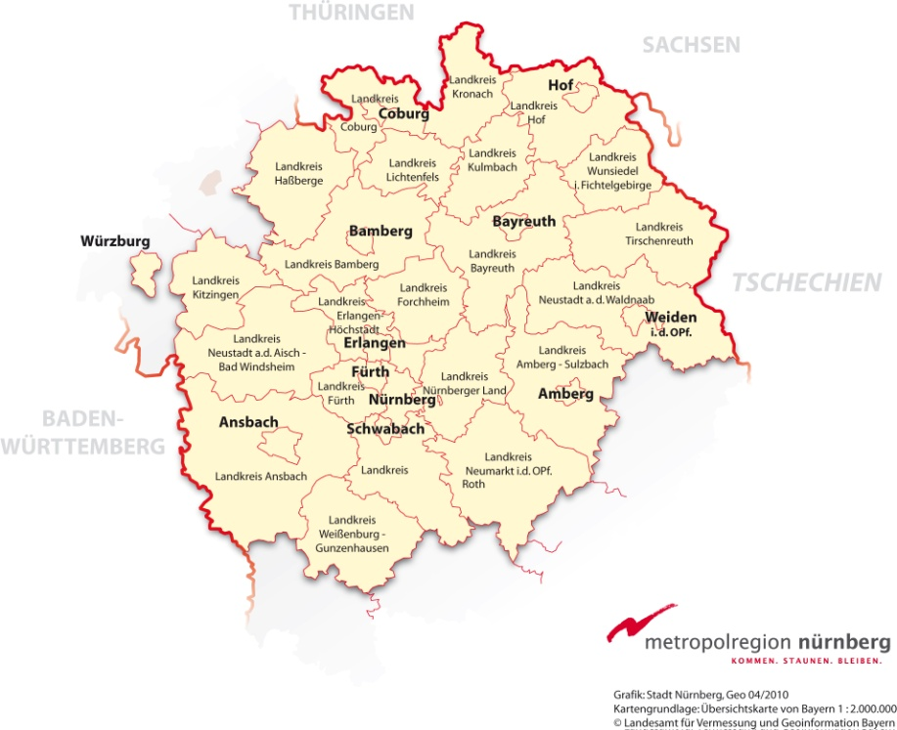












Europäische Metropolregion Nürnberg:
Auf dem Weg zur familienfreundlichsten Wirtschaftsregion
Schirrmherrschaft:
Prof.Dieter Kempf, Vorstandsvorsitzender der DATEV eG
... und ständig mehr!
... und laufend mehr!

Slide 13

Unternehmenswettbewerbe

Slide 14

Bar Camp zum Thema Familienfreundlichkeit
www.worklife20camp.de

Slide 15
Vielen Dank!

Slide 16




Globalisierung
soziodemografischer Wandel
technischer Fortschritt
Informatisierung
Veränderungstrends der Arbeitswelt
Flexibilisierung der Arbeit
Strukturwandel
Entgrenzung der Arbeit
Arbeitskräftemangel
Steigerung der Erwerbsbeteiligung
Sicherung von Beschäftigungs-fähigkeit, Qualifizierung
Anpassung der Arbeitsorganisation(Personal , Organisations-, Arbeitsplatzgestaltung)
Neujustierung von Führungsaufgaben

Slide 17
Steigerung der Erwerbsbeteiligung durch
Mehr Frauen
Mehr ältere Arbeitnehmer
Verbesserung der Bildungsbeteiligung
Verlängerung der Arbeitszeiten

Slide 18
Wo gibt es Ansatzpunkte?
Verbesserung der Vereinbarkeit von Beruf und Familie
Verbesserte Integration von älteren Beschäftigten
Stärkung der frühkindlichen Bildung
Soziale Durchlässigkeit der schulischen Bildung erhöhen
Integrationsfunktion der berufliche Bildung stärken
Erhöhen der Akademikerquote
Berufliche Mobilität durch erhöhte Weiterbildungsbeteiligung fördern
Aufbrechen des geschlechtsspezifischen Berufswahlverhaltens
Erhöhung des Renteneintrittsalters
Senkung des Berufseintrittsalters
Verlängerung der Wochen/Jahresarbeitszeit

